Slide 1
Eva - Last
Prezentace nové řady terasových prken

Slide 2
Řada Pioneer

Slide 3

Nová Kategorie terasových prken EVA - LAST
Kategorie EVA-LAST představuje inovativní přístup k výrobě terasových prken, využívající moderní technologii 3D tisku.
Tento průlomový proces umožňuje vytvářet realistické textury a vzory přímo na povrchu prken, čímž dosahuje nejen estetické dokonalosti, ale také výrazně zlepšuje jejich odolnost a funkčnost.

Slide 4
Klíčové vlastnosti
Autentický vzhled dřeva – Díky pokročilé 3D tiskové technologii mají prkna přirozenou kresbu dřeva s hloubkou a detaily, které nelze dosáhnout tradičními metodami. Každé prkno je navíc originál, vzor se neopakuje až do 70 kusů prken, což zaručuje přirozený a exkluzivní vzhled terasy.
Vysoká odolnost – Povrchová úprava zlepšuje ochranu proti povětrnostním vlivům, UV záření a mechanickému poškození.
Minimální údržba – Na rozdíl od přírodního dřeva nevyžadují prkna EVA-LAST pravidelné lakování, olejování nebo broušení.
Ekologická volba – Výroba těchto prken je šetrnější k životnímu prostředí díky snížené spotřebě přírodních zdrojů a eliminaci toxických nátěrů.
Efektivní montáž – Díky pevnosti materiálu je možné zvětšit rozteč mezi podkladními hranoly z běžných 30–35 cm na 45 cm, což usnadňuje instalaci a snižuje celkové náklady na konstrukci.

Slide 5
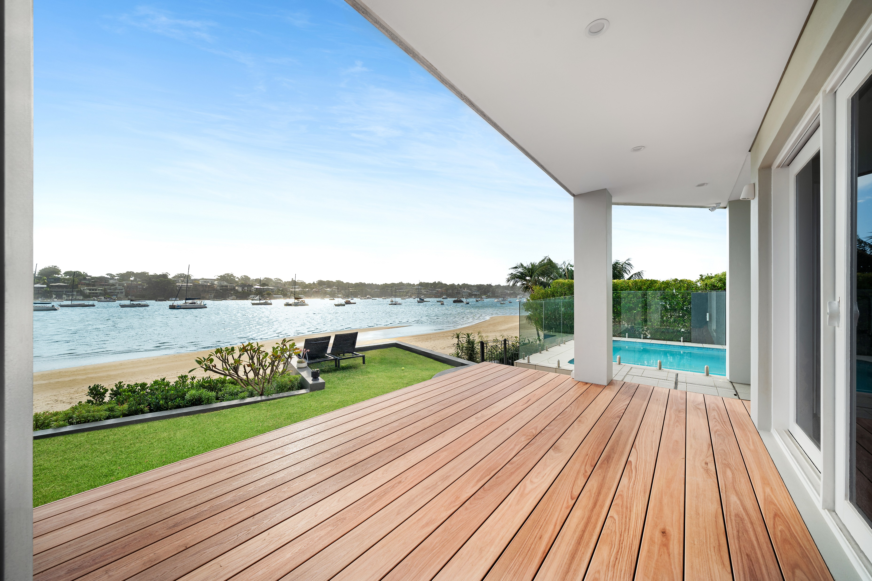

Slide 6
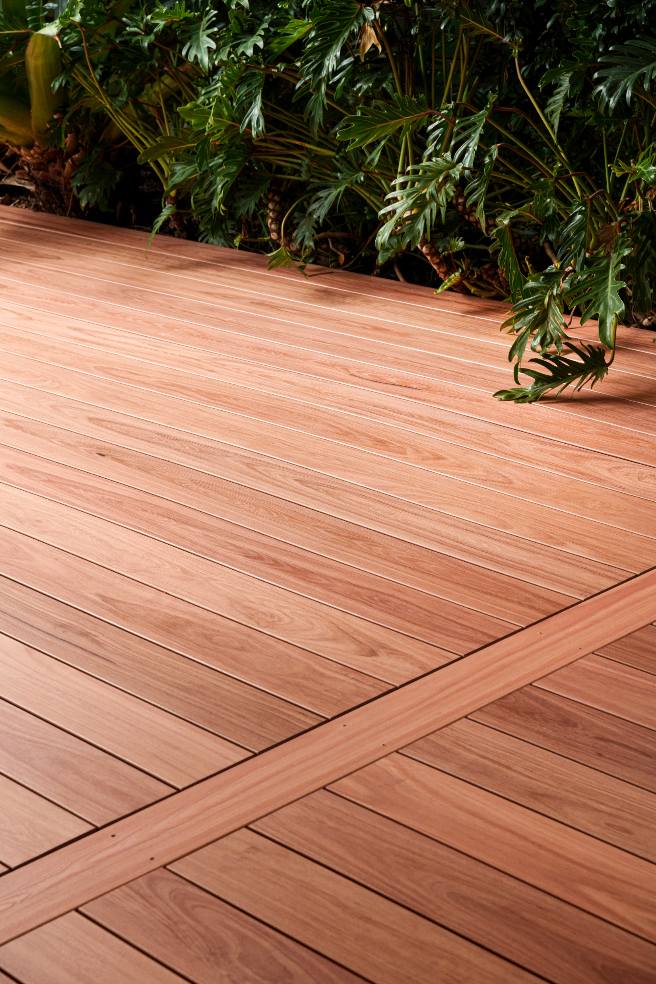
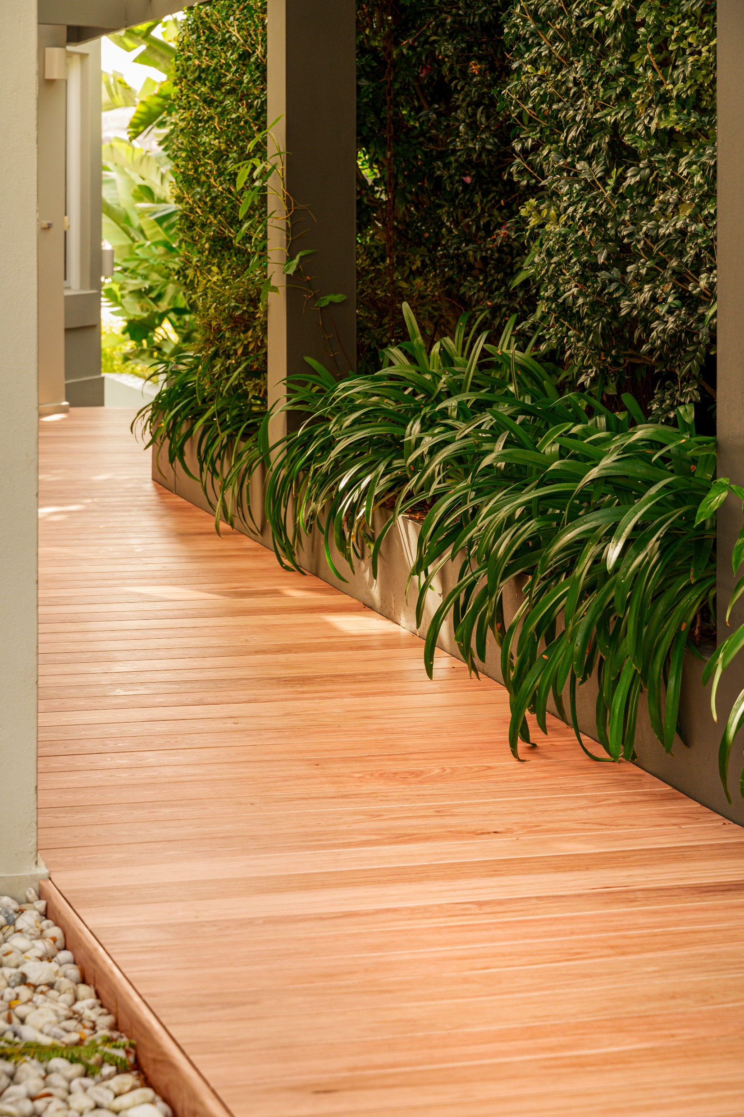
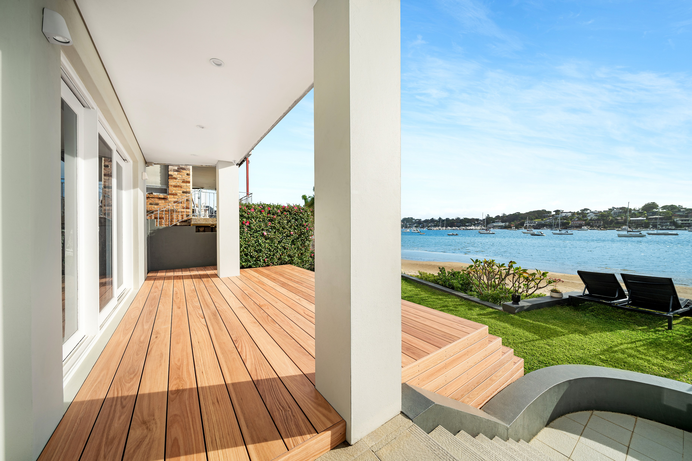

Slide 7
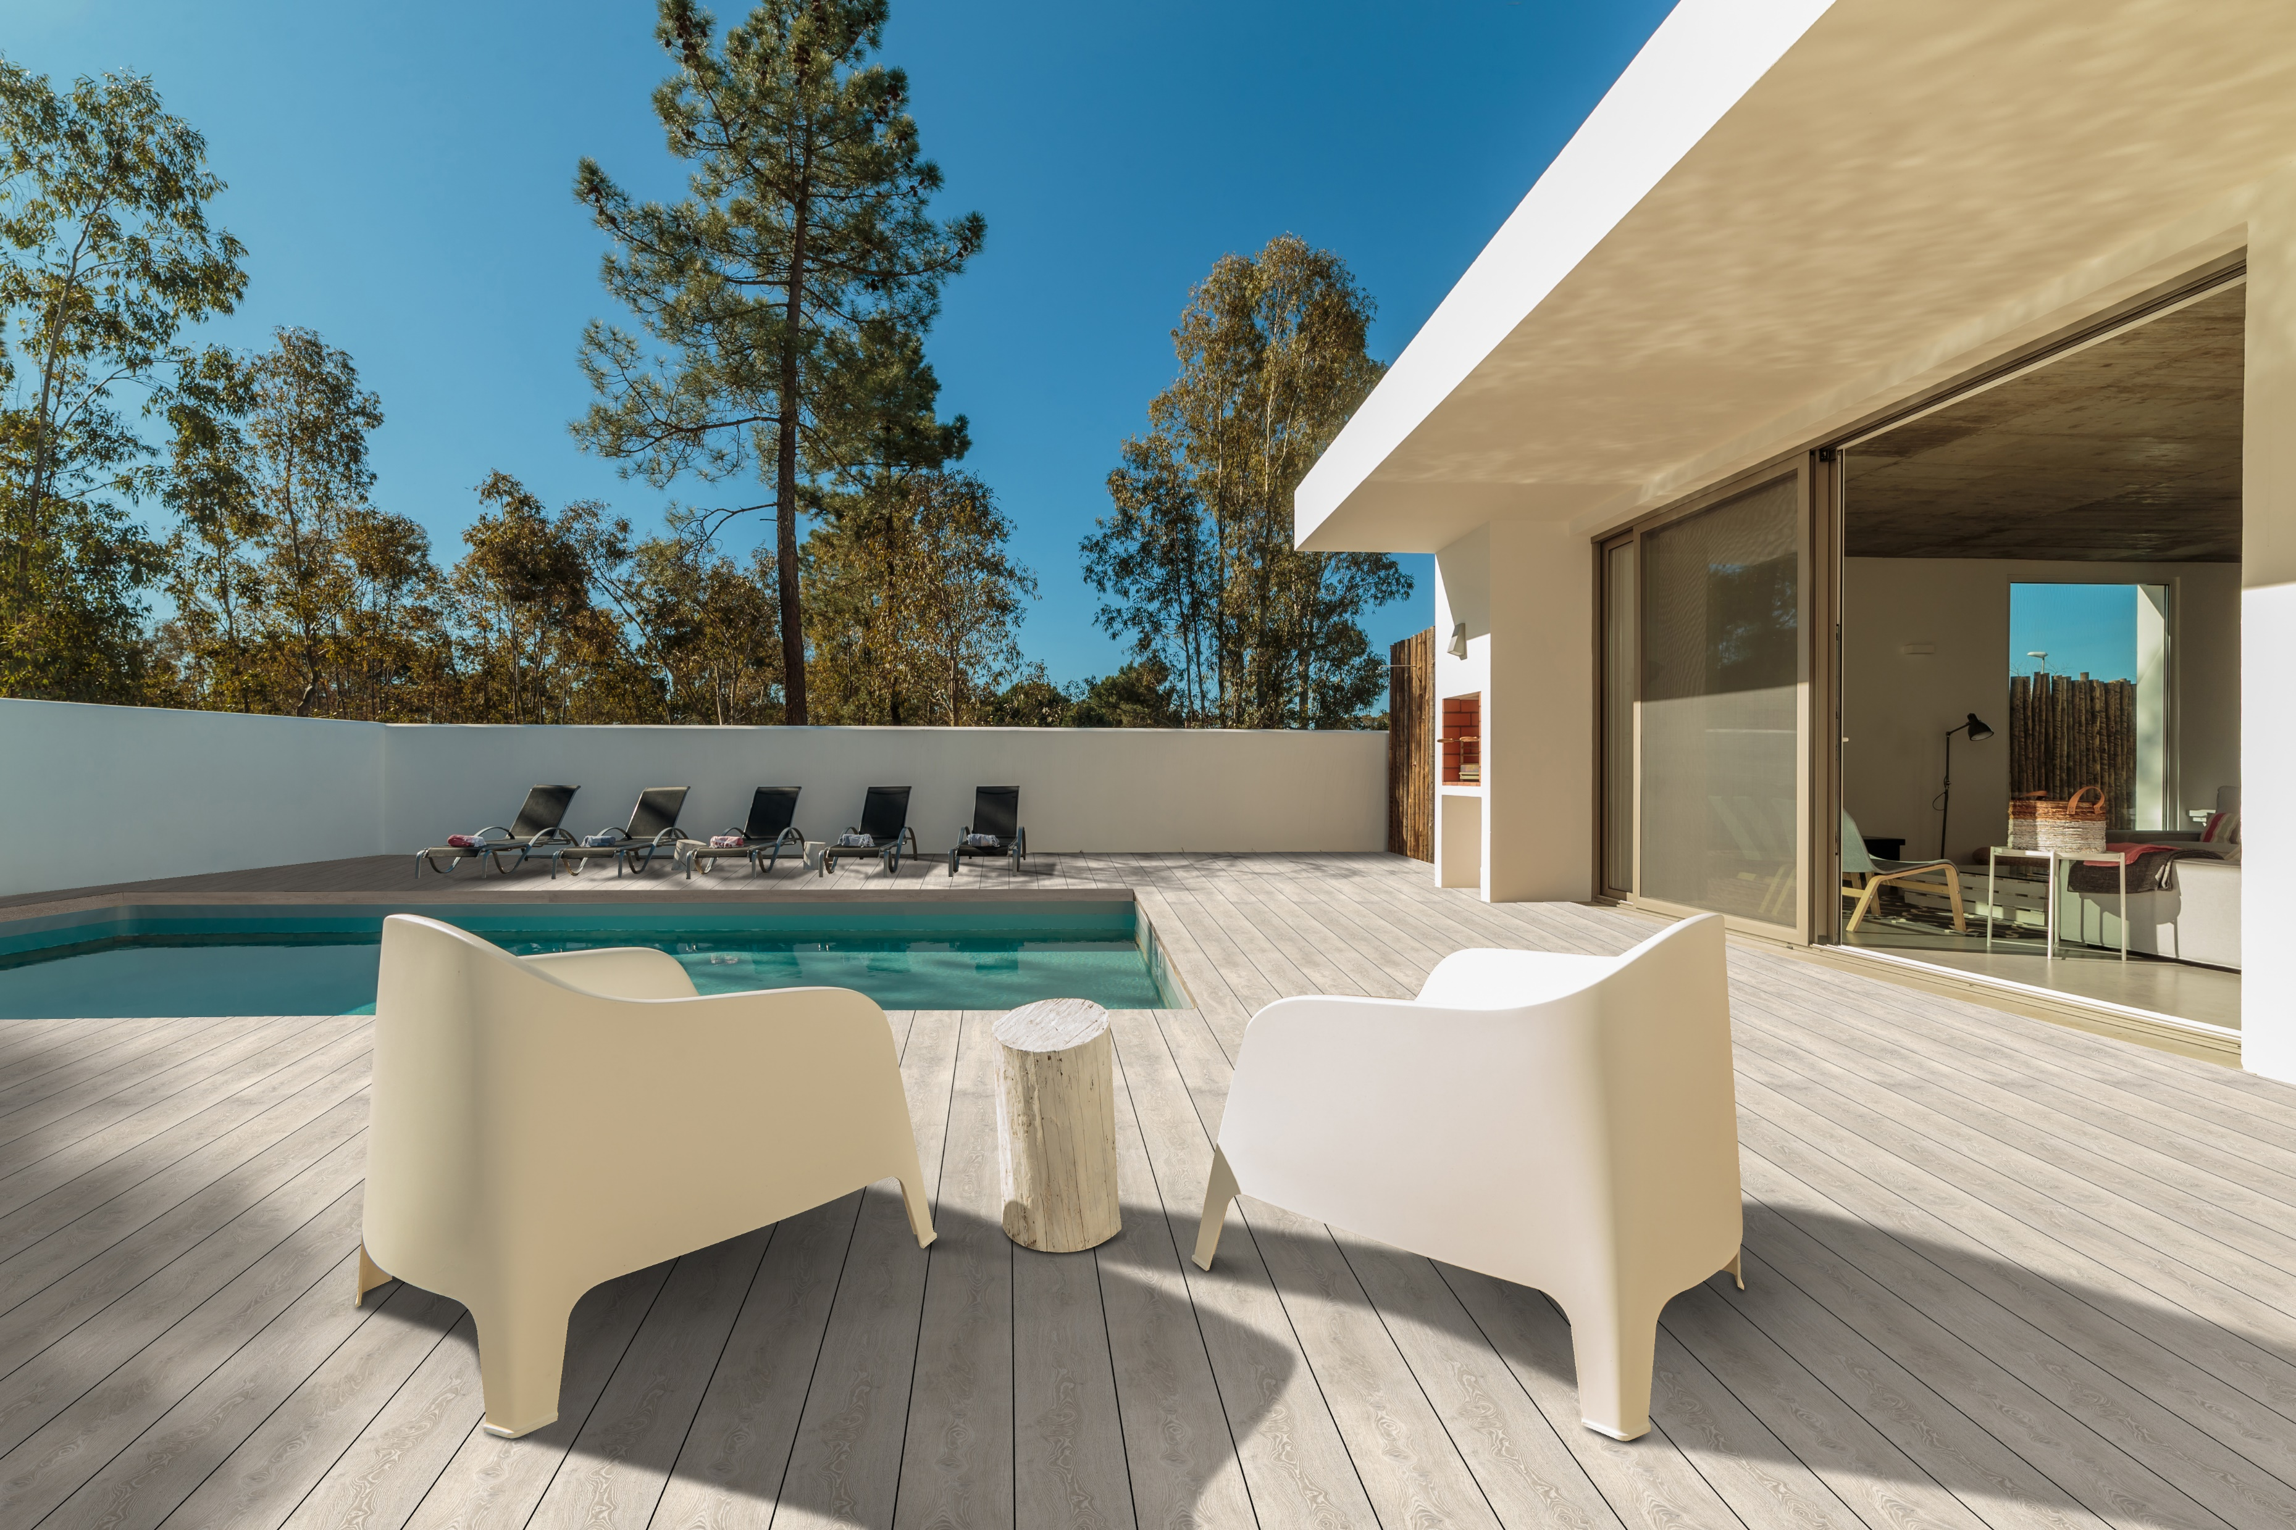

Slide 8
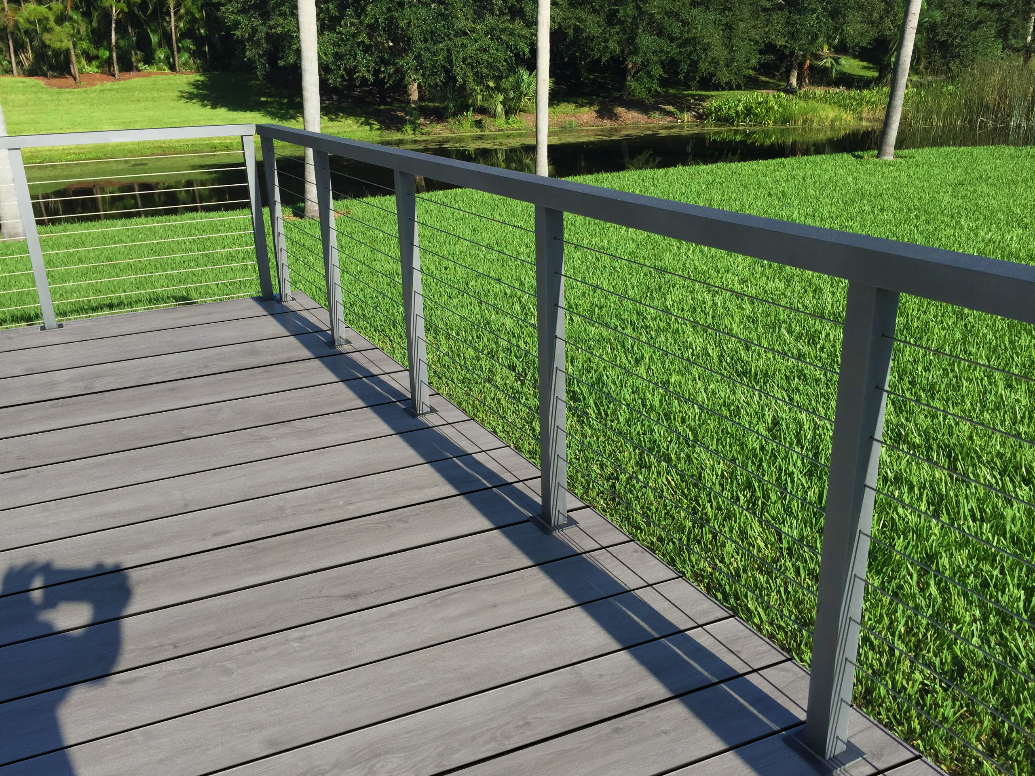
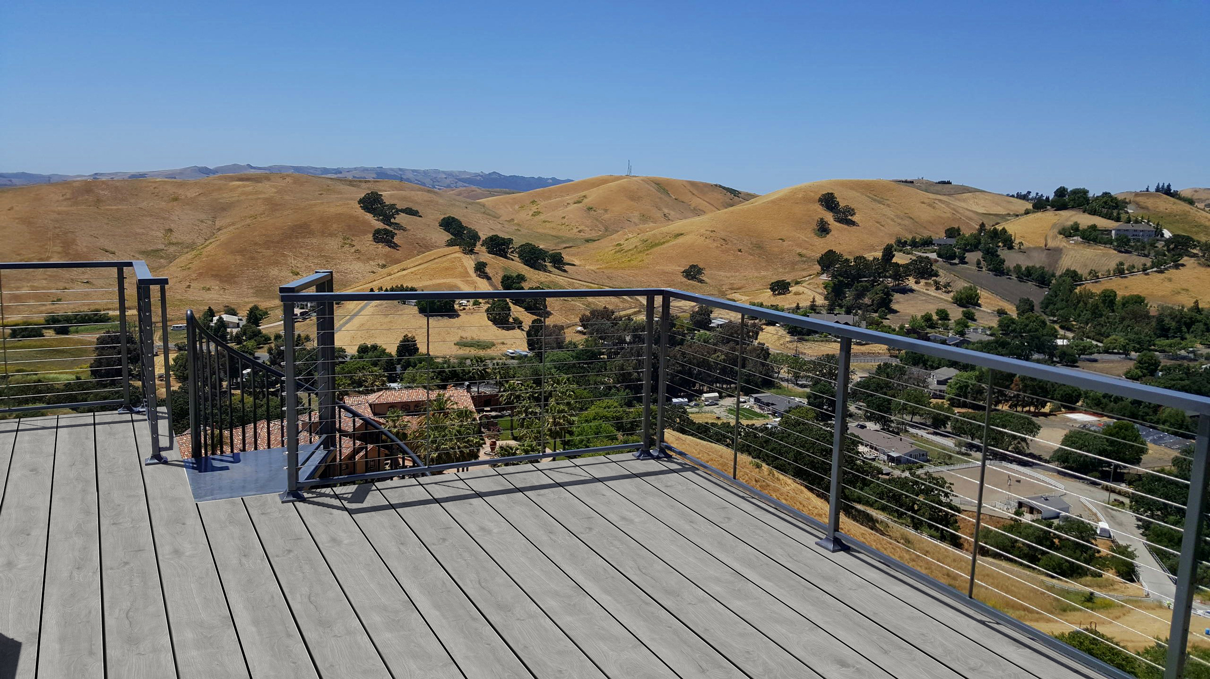

Slide 9
Řada Infinity IS

Slide 10
Úvod – Revoluce v terasových prknech
Představujeme inovativní terasová prkna, která spojují ekologii, úsporu materiálu a špičkové vlastnosti. Díky promyšlené konstrukci a unikátním technologiím nabízíme efektivní a odolné řešení pro moderní terasy.

Slide 11
Klíčové vlastnosti
Úsporné T-dutinky – Nižší spotřeba materiálu při zachování pevnosti a stability.
Lepší mechanické vlastnosti – Oproti běžným dutinkám vyšší pevnost a delší životnost.
Dekor pouze na pochozí straně – Elegantní vzhled, nižší výrobní náklady, ekologičtější řešení.
Snadná montáž a údržba – Rychlá instalace, nenáročná péče.

Slide 12
Naše struktura T-dutinek snižuje spotřebu materiálu, ale zároveň posiluje konstrukci prkna. Oproti klasickým oválným nebo kruhovým dutinkám nabízí:
🔹 Vyšší pevnost v tahu i tlaku
🔹 Menší hmotnost při zachování odolnosti
🔹 Lepší rozložení zátěže a delší životnost
Úsporný a praktický dekor
✔ Dekor pouze na pochozí straně → nižší náklady, ekologičtější výroba
✔ Moderní embosování pro přirozený vzhled dřeva a protiskluzové vlastnosti
✔ Odolnost vůči UV záření a povětrnostním podmínkám

Slide 13
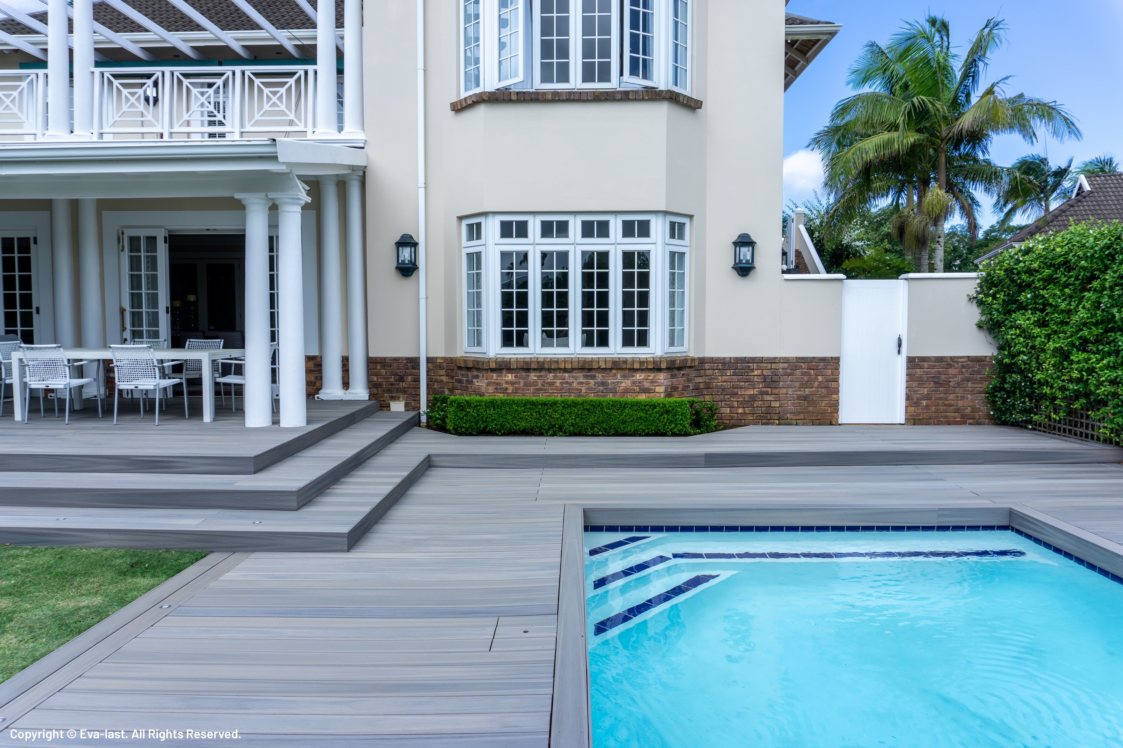

Slide 14
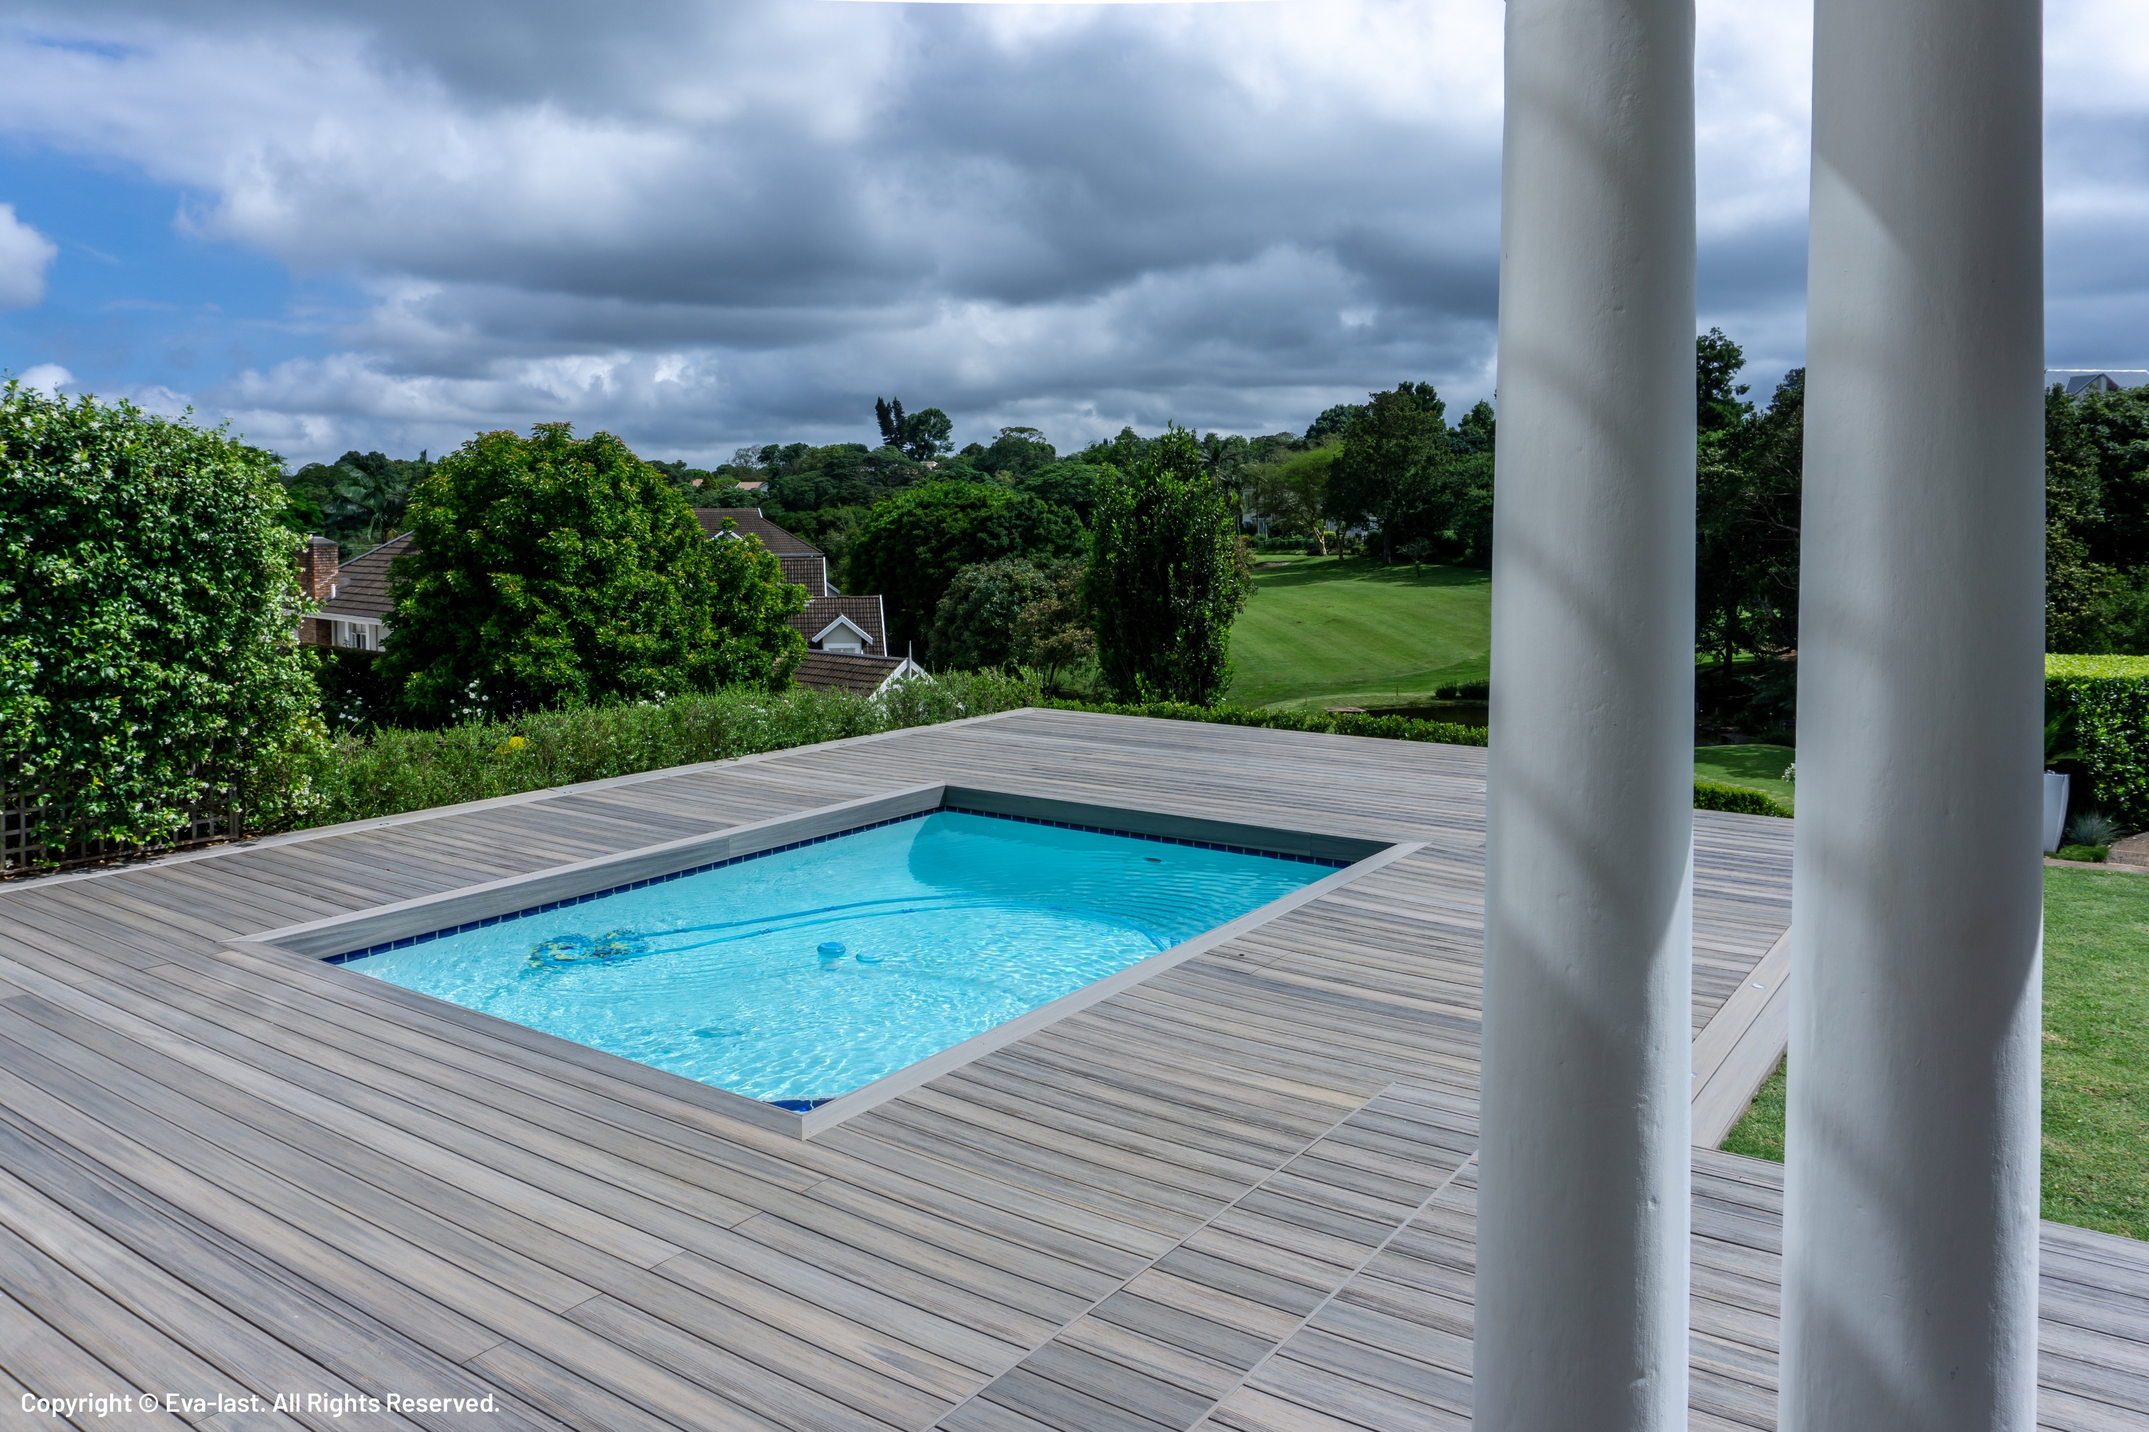
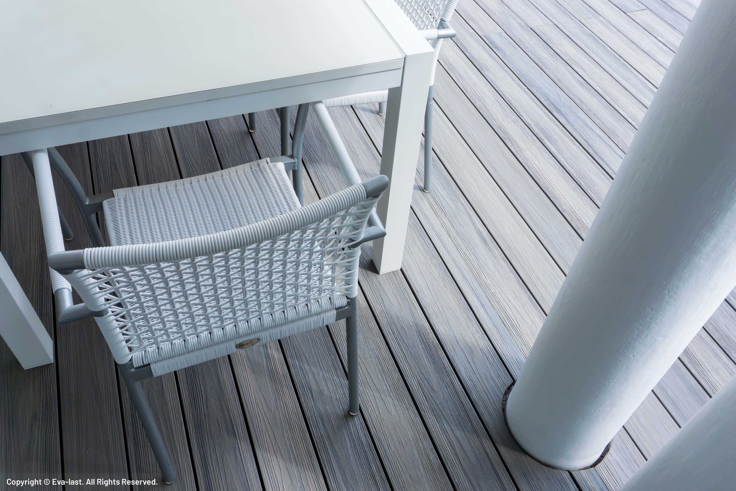

Slide 15
